Slide 1
Capítulo 8
Compressão de Imagem

Slide 2
Compressão de Imagem: Definição
Formas de diminuir a área de armazenamento dos dados, reduzindo a quantidade de bits para representar os dados (imagem, texto, ou arquivo qualquer).
Em compressão de imagem define-se como a forma (algoritmos e métodos) de armazenar informações visuais mais compactamente.

Slide 3
8.1. Redundâncias na Imagem
Tipos de redundância em imagens:
De codificação de tons ou cor - quando os níveis de cinza ou as cores de uma imagem são codificados com mais símbolos de codificação do que o necessário.
Inter-pixel - resultantes das relações geométricas ou estruturais entre os objetos na imagem.
Espectral - ocorre em imagens com mais de uma faixa espectral, quando os valores espectrais, para a mesma posição na matriz de pixels de cada banda, são correlacionados.
Psicovisuais - relacionadas ao fato do sistema visual humano não responder com a mesma sensibilidade a todas as informações visuais.

Slide 4
8.1.1. Compressão de imagens e modelos de cores
YIQ (para transmissão de televisão);
RGB (para monitores de computador colorido); CMY (para impressoras coloridas;
HSI (Hue, Saturation, Intensity ou matiz, saturação, intensidade);
HSV (Hue ou matiz, Saturação e Valor;
YCBCR - importante para a compressão de imagens (ele é usado no formato de imagens JPEG).

Slide 5
8.1.2. Medição do Desempenho
Medida de desempenho -> taxa de compressão (razão entre o tamanho do dado ou imagem original e o tamanho do dado após a compressão).
Técnicas sem perda: quanto maior a taxa de compressão melhor é a técnica de compressão.
Técnicas com perda: deve-se considerar também a qualidade do sinal ou dado reconstruído.
Critérios de fidelidade: se a remoção de dados causou perda de informação visual. Podem ser: quantitativos ou subjetivos.

Slide 6
8.1.3 - Critérios de fidelidade objetivos
Funções de avaliação:
Erro Total.
Raiz Quadrada do Quadrado da Média dos Erros (Root Mean Square Error - e_{rms}).
Relação Sinal Ruído (Signal To Noise Ratio - SNR_{ms} SNR).
Relação Sinal Ruído de Pico (Peak Signal to Noise Ratio - PSNR).

Slide 7
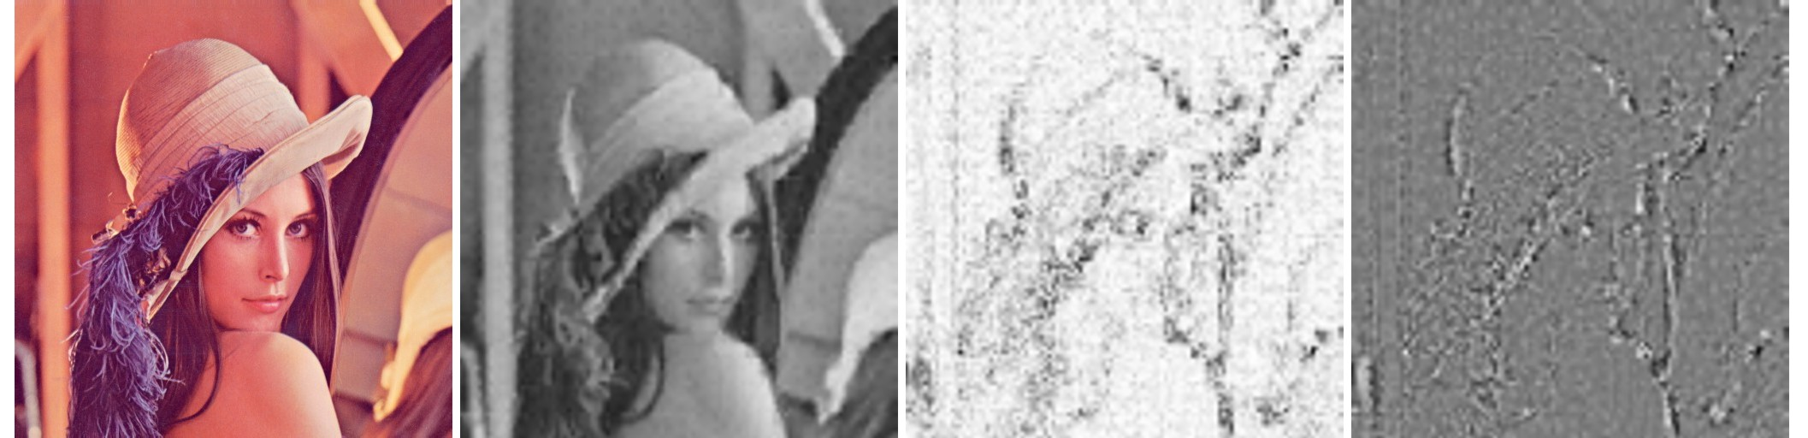
Figura 8.1. (a) imagem Lena original; (b) imagem comprimida e reconstruída usando compressão fractal; (c) imagem de diferença absoluta ampliada e (d) imagem de diferença relativa ampliada
Erro rms= 9,7622
SNR rms 10,4823
PSNR (dB)28,3398

Slide 8
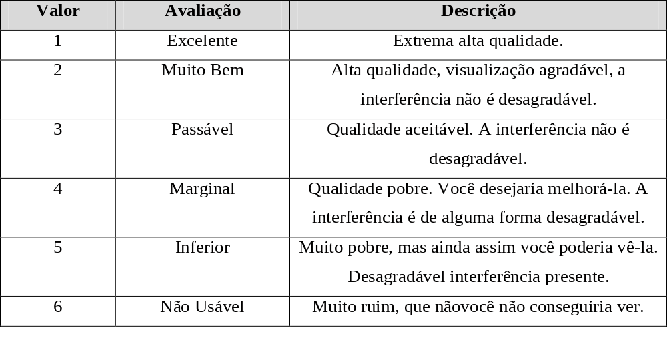
8.1.4 - Critérios de fidelidade subjetivos
Tabela 8.1 – Notas para um critério de avaliação subjetivo usando HDTV.

Slide 9
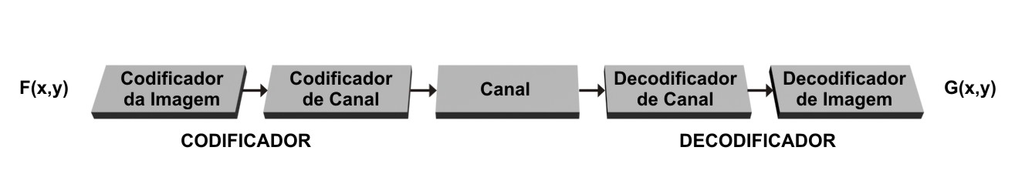
8.1.5. Modelos de compressão de imagens
Figura 8.2. Modelo de sistema de compressão genérico de Imagem.

Slide 10
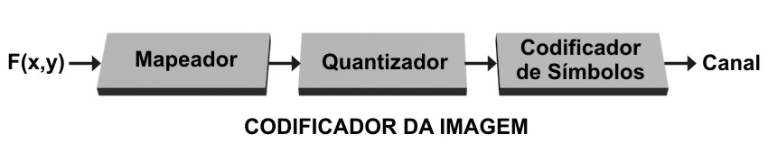
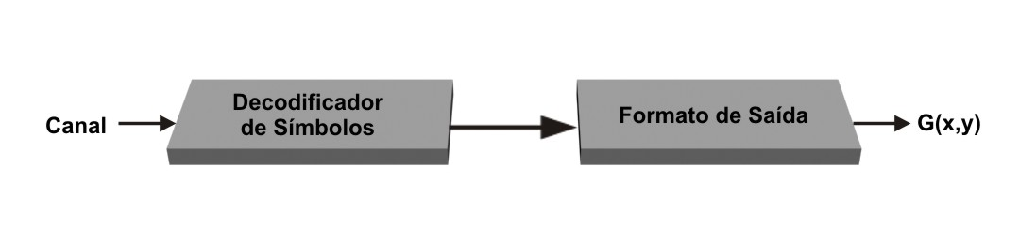
Figura 8.3. Etapas do codificador da imagem original ou fonte
Figura 8.4. Etapas do decodificador do arquivo para imagem

Slide 11
8.2. Métodos de Compressão de Imagem
Compressão sem perda ou codificação de redundância
Compressão com perda

Slide 12
8.2.1. Compressão sem Perda
Explora a redundância entre pixels na codificação.
Nenhum dado é perdido durante o processo de compressão.
Preserva todas as informações que permitirão a reconstrução exata da imagem.
Exemplos: RLE (Run Lenght Encoding), LZ (Lempel Ziv), LZW (Lempel Ziv Wech), algoritmo de Huffman (usadas nos formatos: PCX, PNG, GIF, TIFF).

Slide 13
8.2.2. Compressão com Perda
Há perda de dados durante a compressão da imagem.
É mais eficiente em relação à área final de armazenamento devido à sua razão de compressão ser maior que a sem perda.
Em aplicações de sinal de satélite ou dados de imagens médicas, entre outras, muitas vezes não é admissível compressão com perda.
Diferentes formas de compressão com perda causam visualmente diferentes degradações na imagem.

Slide 14
8.2.3. Porque pode haver perda de dados
Métodos e algoritmos de compressão eficientes devem levar em conta as características da visão humana.
Obtem-se um arquivo comprimido de menor dimensão, mantendo, no entanto, a qualidade aceitável em relação ao original, conforme o objetivo que se pretende.
Os erros e falhas, causados pela compressão com perda de dados, que sejam perceptíveis para os sistemas visual e auditivo humano são conhecidos por artefatos de compressão (compression artifacts).

Slide 15
8.2.4. Compressão Simétrica versus Assimétrica
Classificação quanto ao tempo de compressão e descompressão.
Compressão simétrica: Transformadas de Wavelets (WT) e Transformadas de Cossenos (DCT, do inglês, Discrete Cosine Transform), onde o tempo de compressão é igual ao de descompressão.
Compressão assimétrica: fractal, onde o tempo de compressão é bem maior que o tempo de descompressão.

Slide 16
8.4.1. Teoremas fundamentais da codificação
Codificação sem ruído.
Codificação com ruído.
Codificação da fonte.
Também denominados como primeiro e segundo teoremas de Shannon (Shannon, 1948) respectivamente.

Slide 17
8.4.3. Teorema da codificação ruidosa
Segundo teorema de Shannon: considera que o canal de comunicação tem erro e para solucionar este problema trabalha com a repetição da palavra com o objetivo de tornar o erro o menor possível.
Para uma razão de mensagem codificada R menor que a capacidade do canal C com matriz Q, a probabilidade de erro pode ser feita arbitrariamente pequena, a medida que a razão de mensagem codificada for menor que a capacidade do canal.

Slide 18
8.4.4 Teorema da codificação da fonte
Trata o problema quando o processo de codificação é que introduz erro e não o canal de informação.

Slide 19
8.5 Métodos de Codificação sem perda
8.5.1. Codificação de Huffman
8.5.2.Codificação por LZW
8.5.3. Codificação por LZ77
8.5.4. Codificação por Código de Tons Corridos - RLE

Slide 20
8.5.1. Codificação de Huffman
A redundância de codificação é eliminada com base numa codificação que produz um código de tamanho variável, atribuindo os códigos de tamanhos menores aos níveis de cinza mais prováveis de ocorrer.
Duas etapas:
Cria-se uma série de reduções dos símbolos através da junção dos dois de menores probabilidades a cada iteração.
Codificam-se todos os símbolos que foram reduzidos começando com o de maior probabilidade que será associado ao menor código e voltando para os originais.

Slide 21
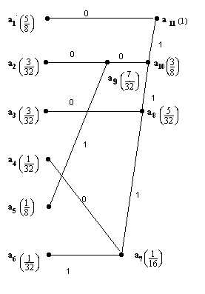
Exemplo: imagem de tamanho 10x10 e 6 tons de cinza (a₁ a₂ a₃ a₄ a₅ a₆), tendo as seguintes probabilidade de ocorrência: 5/8 de a_{1;} 3/32 de a₂ e a₃ , 1/32 de a₆ e a₄ , e 1/8 de a₅ .
Figura 8.7 Primeira etapa da codificação de Huffman.

Slide 22
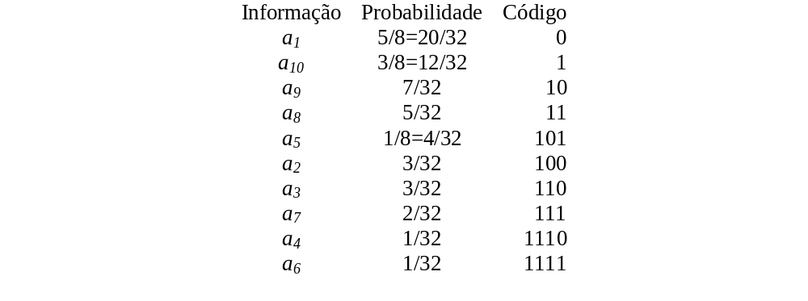
Tabela 8.3 - Segunda etapa da codificação de Huffman para as probabilidades das palavras mostradas na figura 8.7.
Para transmitir essa informação obtém uma taxa média de:
(5/8)*1+ (3/32)*3+ (3/32)*3+ (4/32)*3+ (1/32)*4+ (1/32)*4= 1,813 bits/informação

Slide 23
8.5.2.Codificação por LZW
Faz uso de um dicionário de palavras contendo os símbolos que serão codificados.

Slide 24
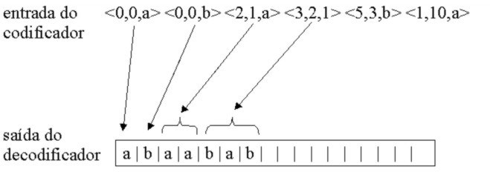
8.5.3. Codificação por LZ77
Figura 8.9. Algoritmo LZ77

Slide 25
8.5.4. Codificação por Código de Tons Corridos - RLE
É a representação de cada linha de uma imagem por seqüências que descrevam trechos de pixels contínuos no mesmo tom.
Na compressão por pixels consecutivos iguais (RLE), o número de pixels iguais e a cor destes são os valores a serem codificados e armazenados.
É usada em algoritmos diferentes nos formatos de imagem PCX e BMP nas opções desses que usam tabelas de cores.

Slide 26
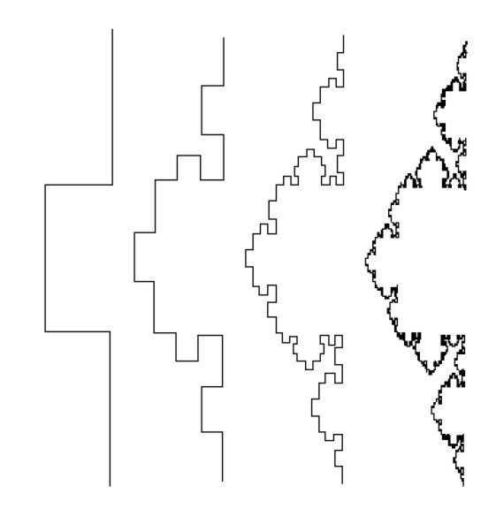
8.7. Compressão Fractal
Figura 8.10. Curva de Koch

Slide 27

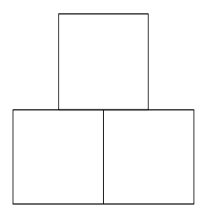
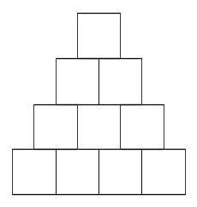
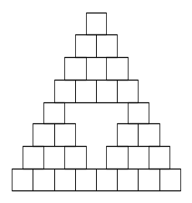
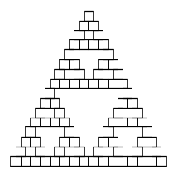
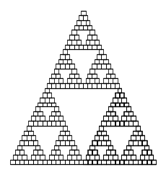
8.7.1 Comprimindo Imagens com a Geometria Fractal
1ª iteração 2ª iteração 3ª iteração
4ª iteração 5ª iteração 6ª iteração
Figura 8.11 - Triângulo de Sierpinski

Slide 28
8.8.1. Perpectiva Histórica
Wavelets são conjuntos de funções matemáticas que são usadas para representar dados ou outras funções.

Slide 29
8.9. Padrões de Compressão de Imagem
8.9.1. GIF
8.9.2. PNG
8.9.3. JPEG
8.9.4. JPEG2000
8.9.5. MJPEG
8.9.6. BMP
8.9.7. Formato PCX

Slide 30
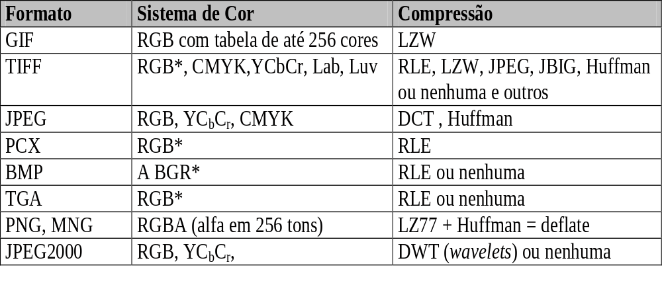
8.9. Padrões de Compressão de Imagem
Tabela 8.9 – Comparação entre alguns formatos de arquivos deimagens

Slide 31
8.9.1. GIF
GIF (Graphics Interchange Format) - usa o algoritmo LZW.
Pode armazenar mais de uma imagem no arquivo (animações).
Armazena apenas imagens em cinza ou RGB com tabelas de 256 cores ou menos.
Assinatura ‘GIF’: A assinatura é ‘GIF’ + ano/versão.

Slide 32
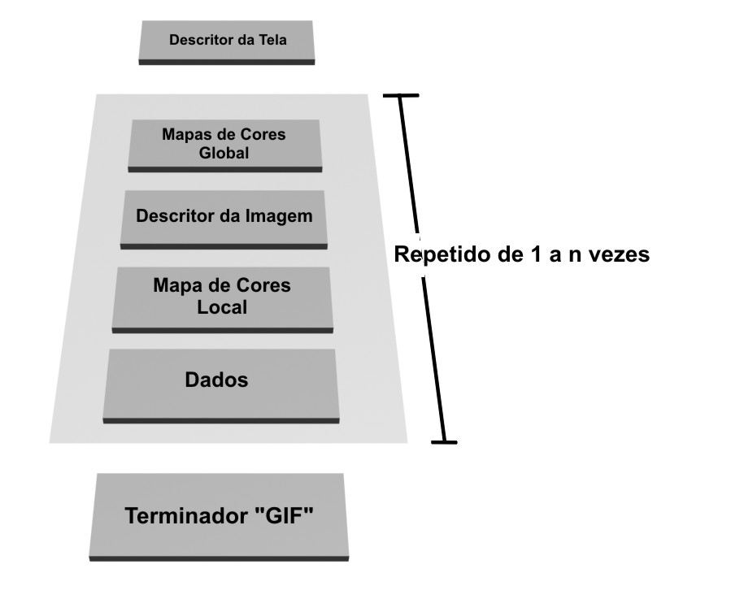
8.9.1.1. Formato Geral de Arquivos ‘GIF’
Figura 8.42 - elementos principais do formato

Slide 33
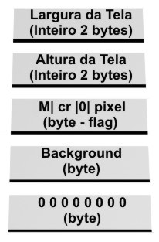
8.9.1.2. Descritor de Tela
Figura 8.43- Campos descritores da tela virtual.

Slide 34
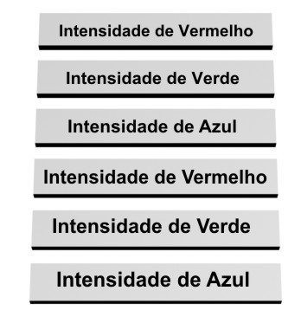
8.9.1.3. Mapa de Cores Global
Figura 8.44 - Formação das cores na tabela de cores global.

Slide 35
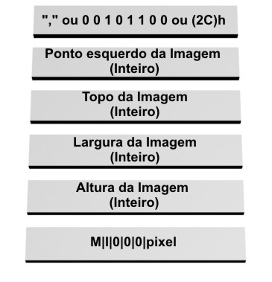
8.9.1.4. Descritor da Imagem
Figura 8.45 - Descritor de imagem.

Slide 36
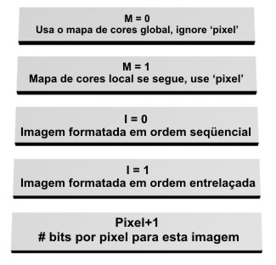
Figura 8.46 - Significado dos bits do ultimo byte do descritor da imagem - versão 87ª.

Slide 37
8.9.1.5. Mapa de Cores Local
É opcional.
Se o bit ‘M’ do byte 10 do descritor da imagem estiver “ligado”, logo um mapa de cores se segue ao descritor da imagem.

Slide 38
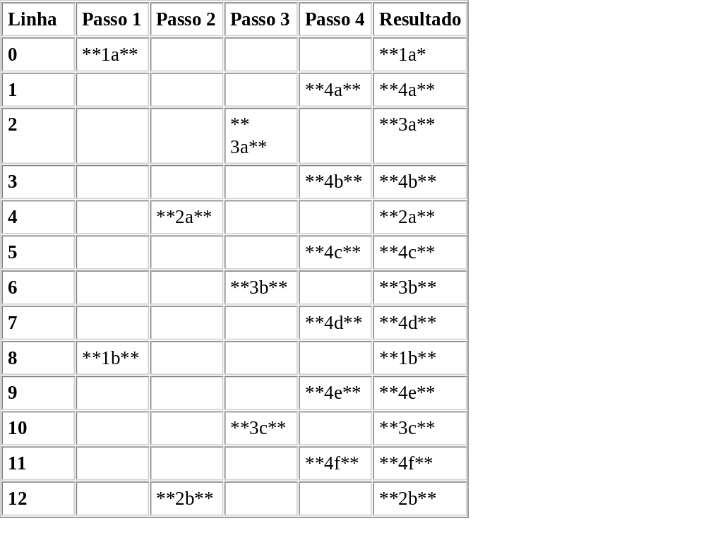
8.9.1.6. Dados da imagem

Slide 39
8.9.2. PNG
PNG (Portable Network Graphics) - usa uma variação do algoritmo Lempel-Ziv 77 e também compressão Huffman , depois da compressão LZ, numa forma denominado LZH ou de Deflate/Inflate.
PNG com animação é conhecido como MNG (Multiple Image Network Graphics).
PNG surgiu em 1996 como substituto para o formato GIF.
Permite comprimir as imagens sem perda de qualidade com muitas cores.

Slide 40
8.9.3. JPEG
JPEG (Joint Photographic Experts Group) - compressão com perdas.
Permite o uso de até 2^{24 } 16 milhões de cores.
O tamanho dos seus arquivos de imagens costuma ser bem pequeno.
Usa a compressão DCT (e depois Huffman).
Permite gravar imagens sem usar tabelas de cores usando toda a informação de Tons de Cinza ou RGB.
A compressão é realizada em três passos: computação; quantização; atribuição do código de tamanho variável.

Slide 41
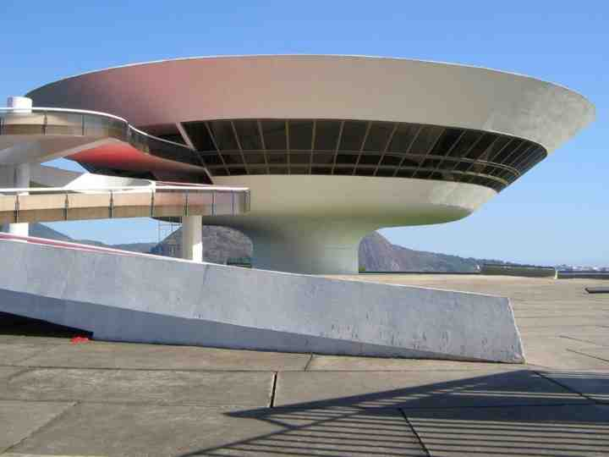
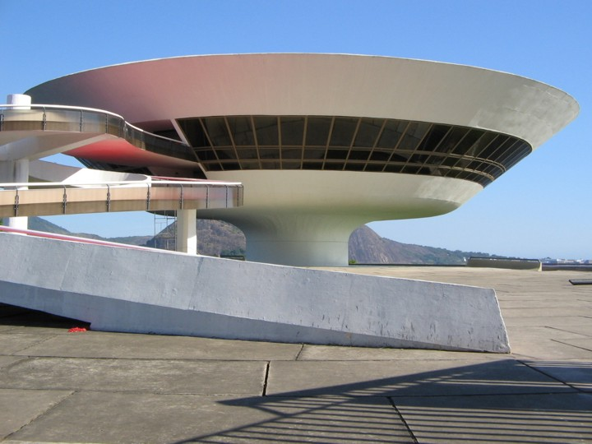

Figura 8.47 – Imagem Mac em JPG com 75% de compressão e 10%.
JPEG GIF
Figura 8.48 – Comparando GIF com JPEG.

Slide 42
O processo de compactação JPEG é composto das seguintes fases:
-A imagem é divida em blocos de 8x8 pixels e em cada um destes blocos é calculada a DCT (discrete cossine transform);
- Os coeficientes gerados pela DCT são quantizados e alguns coeficientes até eliminados.
- Na última etapa a codificação de Huffman é aplicada aos coeficientes quantizados.

Slide 43
8.9.4. JPEG2000
JPEG 2000 é um formato de codificação de imagem que usa técnicas de compressão wavelets.
Foi criado em 1999 utilizando métodos de lógica nebulosa para criar os dados de origem.
Pode compactar até 90% do arquivo original sem perder a qualidade de imagem,

Slide 44
8.9.5. MJPEG
O MJPEG (“motion-JPEG”) - comprime na forma JPEG cada quadro de vídeo antes da transmissão.
Não usa compressão inter-quadro.
Escolhe automaticamente a taxa de quadro vídeo, baseado no codec usado (NTSC, PAL, SECAM, etc).

Slide 45
8.9.5.1. MPEG-1
MPEG (Motion Pictures Experts Group) arquiva a imagem em três estágios: redução da banda passante, compressão com perda, e o estágio final uma compressão com menos perda.
O algoritmo de compressão é baseado em duas técnicas básicas: “block based motion compesation” e domínio da transferência (Transformada Discreta do Cosseno).
O MPEG-1 é o padrão original do MPEG e é capaz de codificar áudio e vídeo a uma taxa de 1,15 MB/s.
O MPEG define três níveis ou camadas de compressão para áudio.

Slide 46
8.9.5.2. MPEG-2
É um padrão de compactação de maior qualidade.
Pode ser utilizado em transmissões a taxas de 4 a 9 MB/s.
Uma versão modificada do MPEG-2 é usada pelo padrão HDTV e também nos DVDs.

Slide 47
8.9.5.3. MPEG-4 e derivados
MPEG 4 e seus derivados (DiVX, XViD, etc.) são os mais usados atualmente.
Podem oferecer qualidade semelhante à MPEG-2 sem ocupar tanto espaço.

Slide 48
8.9.6. BMP
BMP foi desenvolvido pela Microsoft.
É o formato nativo de mapa de bits do Windows (a partir da versão 3.00).
Sua estrutura possui simplicidade.

Slide 49
8.9.6.1. Plataformas de utilização do formato BMP
Projetado para sistemas operacionais que rodem sobre a plataforma INTEL (windows, linux, etc).
Em outros tipos de arquiteturas como, por exemplo, Macintosh, deve ser usado outro formato mais adequado (PCX, GIF, TIFF etc).

Slide 50
8.9.6.2. Forma de armazenamento de arquivos BMP: DIB
São armazenados no formato DIB (Device-Independent Bitmap).
Permite exibir a imagem em qualquer dispositivo; ou seja o bitmap especifica a cor do pixel numa forma independente do método usado pelo dispositivo para representá-la.
O BMP usa Formato Posicional, onde o signifivado do byte depende de sua posição no arquivo.

Slide 51
8.9.6.3. Versões de BMP quanto à quantidade de cor
Podem ser classificados conforme a quantidade de bits para representar 1 pixel (bit/Pixel).
1 bit/pixel (4=2 cores),
4 bits/pixel (2⁴=16 cores),
8 bits/pixel (2⁸=256 cores),
24 bits/pixel (true color com até 2²⁴=16 milhões de cores),
32 bits (true color com até 2³²= 4 bilhões de cores).

Slide 52
8.9.6.4.RLE
Arquivos formato BMP podem, nas versões de 4 e 8 bits/pixel, utilizar a compressão RLE (Run Length Encoded)
A técnica de compressão RLE é usada neste formato somente até 256 cores

Slide 53
8.9.6.7 . Estrutura geral do formato BMP
a) Cabeçalho de arquivo: Contém a assinatura BM e informações sobre o tamanho e lay-out do arquivo BMP.
b) Cabeçalho de mapa de bits: Contém as informações da imagem contida no arquivo.
c) Paleta ou mapa de cores (opcional): Somente estará presente em arquivos de imagens que usam 16 ou 256 cores.
d) Área de dados da imagem contida no arquivo: Dados que permitem a exibição da imagem propriamente dita, o dados dos pixels a serem exibidos.

Slide 54
8.9.7. Formato PCX
Tornou-se popular com a distribuição do PC Paintbrush.
É utilizado pela maioria dos scanners, programas de editoração eletrônica e fax.
Utiliza a compressão RLE (Run Length Encoding).
Os primeiro 128 bytes de um arquivo PCX constituem o cabeçalho ou HEADER.

